Slide 1

«ФОРМЫ МЕТОДИЧЕСКОЙ,
ПСИХОЛОГО-ПЕДАГОГИЧЕСКОЙ,
ДИАГНОСТИЧЕСКОЙ И
КОНСУЛЬТАТИВНОЙ ПОМОЩИ
РОДИТЕЛЯМ
(ЗАКОННЫМ ПРЕДСТАВИТЕЛЯМ)
В РАМКАХ
КОНСУЛЬТАЦИОННОГО ЦЕНТРА НА
БАЗЕ МДОАУ «ДЕТСКИЙ САД № 59
КОМБИНИРОВАННОГО ВИДА
«РУЧЕЁК» Г. ОРСКА
Филимонова С.М.
старший воспитатель МДОАУ № 59

Slide 2
ЦЕЛЬ:
обеспечения доступности дошкольного образования, обеспечения единства семейного и общественного воспитания, формирования родительской компетентности, оказания всесторонней помощи родителям в воспитании и развитии детей от 2 месяцев до 7 лет, том числе, детей с ОВЗ, детей – инвалидов

Slide 3
Основные задачи консультационно-методического центра ДОО:
- проведение социологических исследований с целью выявления уровня педагогической компетентности и индивидуальных потребностей родителей (законных представителей);
- оказание поддержки семейного воспитания;
- психолого-педагогическое консультирование родителей по различным вопросам воспитания, развития и обучения детей дошкольного возраста;
- проведение коррекционно-развивающих и логопедических занятий с детьми, психолого-диагностических тренингов и реабилитационных мероприятий;
- оказание содействия в социализации детей дошкольного возраста с ОВЗ, в том числе не посещающих образовательную организацию;
- диагностика особенностей развития интеллектуальной, эмоционально волевой сфер детей;
- обеспечение успешной адаптации детей при поступлении в дошкольное учреждение или школу;
- информирование родителей (законных представителей) об учреждениях системы образования, которые могут оказать квалифицированную помощь ребенку в соответствии с его индивидуальными особенностями

Slide 4
РУКОВОДИТЕЛЬ КОНСУЛЬТАЦИОННОГО ЦЕНТРА:
заведующий МДОАУ № 59
СПЕЦИАЛИСТЫ КОНСУЛЬТАЦИОННОГО ЦЕНТРА:
старший воспитатель,
учитель-логопед, педагог-психолог,
музыкальный руководитель, воспитатели.

Slide 5
ТИПИЧНЫЕ ПРОБЛЕМЫ
проблемы речевого развития;
отклонения в психическом развитии; -воспитание, обучение и развитие особого ребёнка;
воспитание детей раннего возраста; - преодоление адаптационного периода у будущего воспитанника детского сада, -соответствие психофизического развития ребёнка возрастным нормам; -готовность к школьному обучению; -социализация ребёнка не посещающего дошкольное учреждение; - вопросы послушания ребёнка; - организация детского досуга

Slide 6
ФОРМЫ МЕТОДИЧЕСКОЙ,
ПСИХОЛОГО-ПЕДАГОГИЧЕСКОЙ,
ДИАГНОСТИЧЕСКОЙ И
КОНСУЛЬТАТИВНОЙ ПОМОЩИ
индивидуальные и групповые (очные и дистанционные) консультации для родителей (законных представителей); - совместные занятия с родителями и их детьми с целью обучения способам взаимодействия с ребенком; - тренинги, практические семинары для родителей (законных представителей) с привлечением специалистов ДОО;
диагностические занятия с ребенком в присутствии с родителями;
совместные семейные досуги

Slide 7
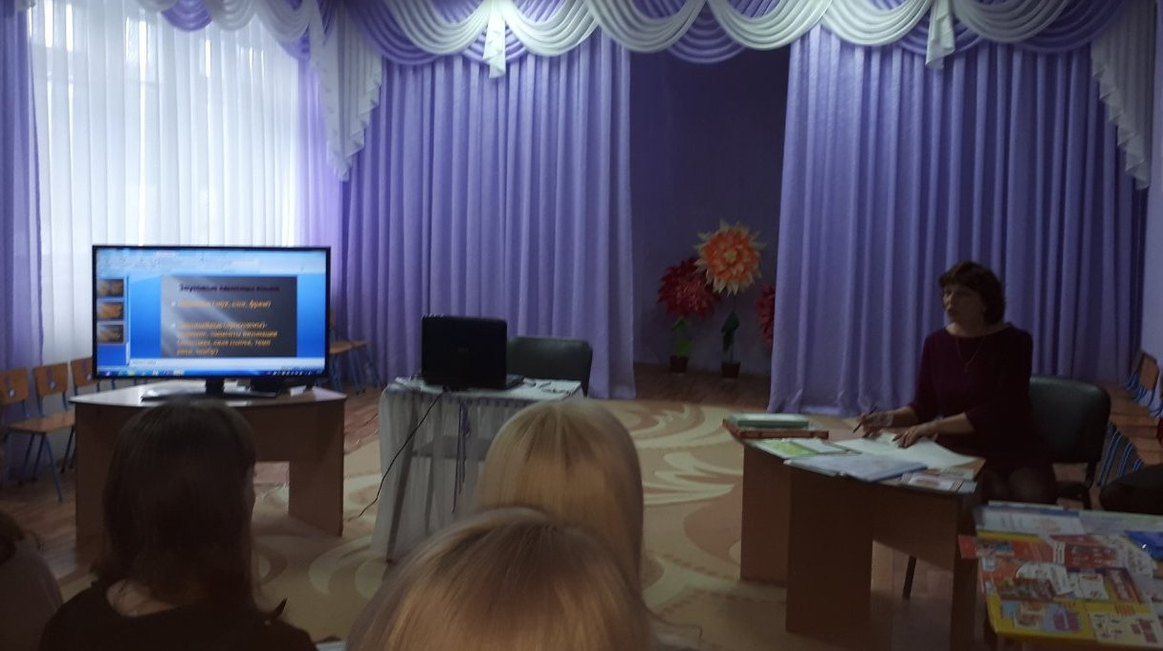
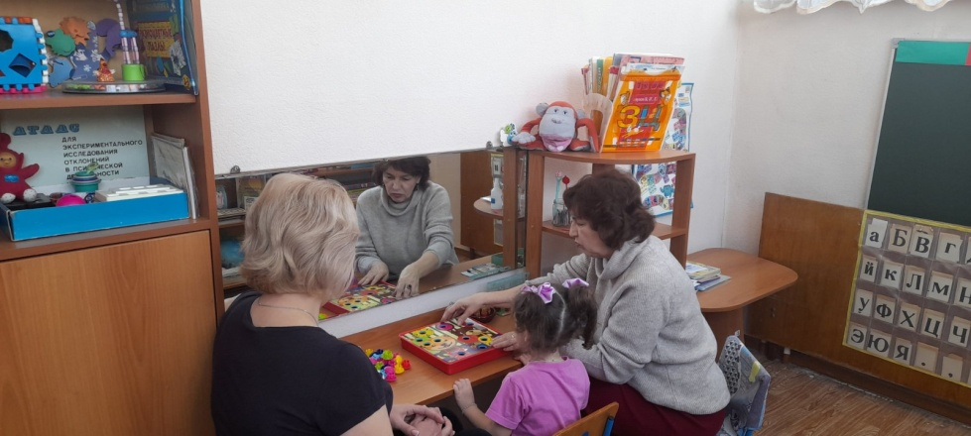
Учитель-логопед
выявляет уровень речевого развития ребёнка и информирует взрослых о том, как помочь малышу избавиться от речевых недостатков, какие речевые игры и упражнения использовать.
обучает родителей артикуляционной, дыхательной, пальчиковой гимнастике. Дает рекомендации по проведению развивающих речевых игр в домашних условиях.

Slide 8
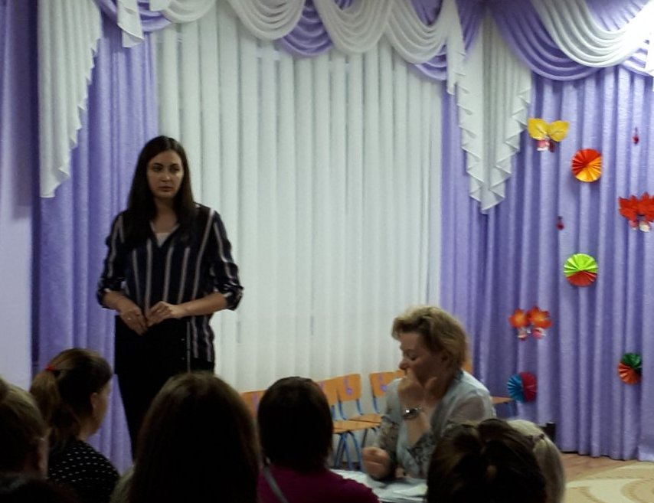
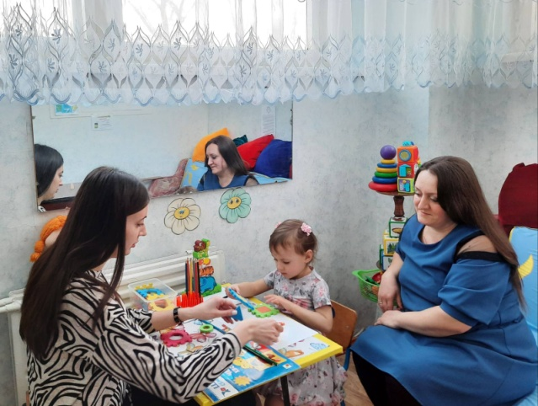
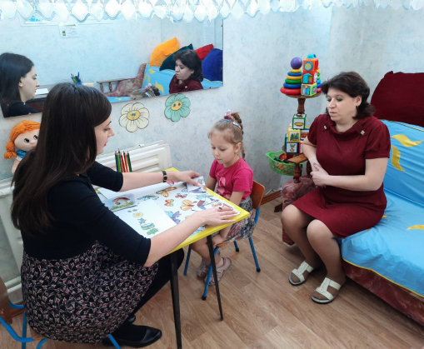
Педагог-психолог
определяет степень отклонений в развитии дошкольника, а также различного рода нарушений социального развития, проводит их психолого-педагогическую коррекцию; контролирует,
диагностирует психическое развитие ребенка, оказывает консультативную и методическую помощь по вопросам воспитания, обучения и развития детей дошкольного возраста, детей с ОВЗ, детей инвалидов;
оказывает помощь в решении задач психологической готовности детей к обучению в школе; составляет индивидуальные программы развития ребенка с подбором игровых упражнений для использования их в условиях семьи.

Slide 9
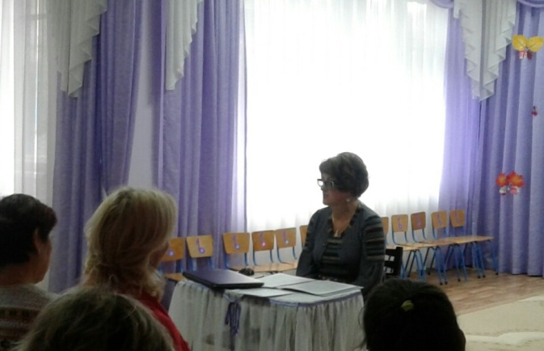
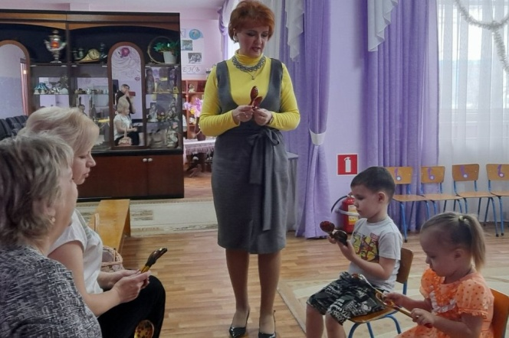
Музыкальный руководитель
оказывает консультационную поддержку родителям (законным представителям) по вопросам развития творческих способностей ребенка в условиях семьи;
определяет задачи, формы, методы работы по вопросам музыкального развития, используя современные образовательные технологии;
обучает родителей (законных представителей) организации музыкального развития в семье, ориентируясь на особенности состояния здоровья ребенка.

Slide 10
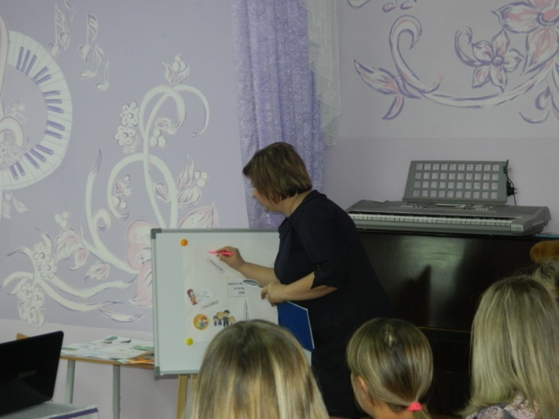
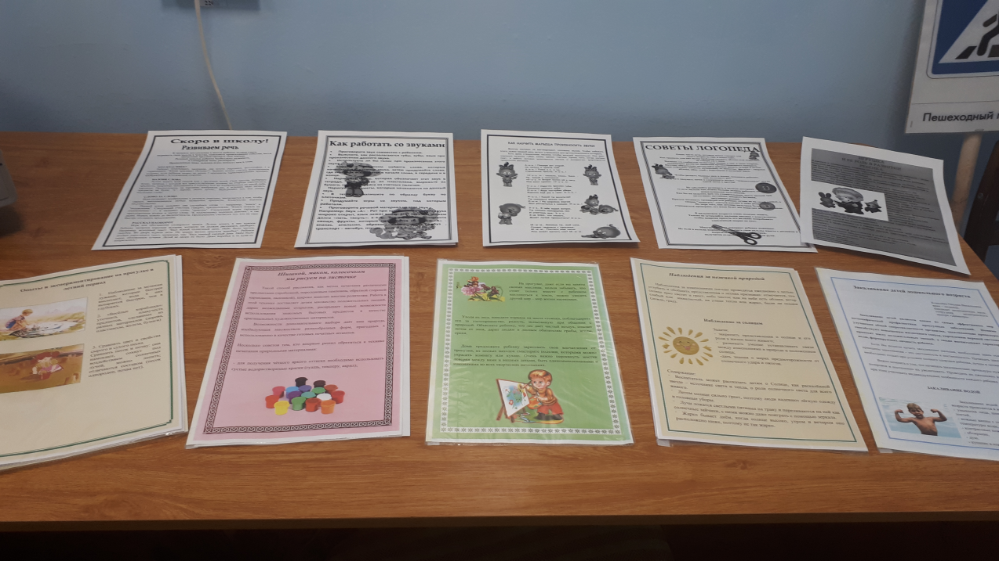
Старший воспитатель:
- оказывает консультативную поддержку родителям (законным представителям) по вопросам развития и воспитания ребенка; - разрабатывает методические рекомендации и проводит консультации для родителей (законных представителей) детей, не посещающих Учреждение; организует педагогическое просвещение родителей (законных представителей), направленное на обучение по организации воспитательного процесса в условиях семьи; определяет задачи, формы, методы педагогической работы с воспитанниками, используя современные образовательные технологии

Slide 11
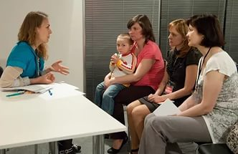
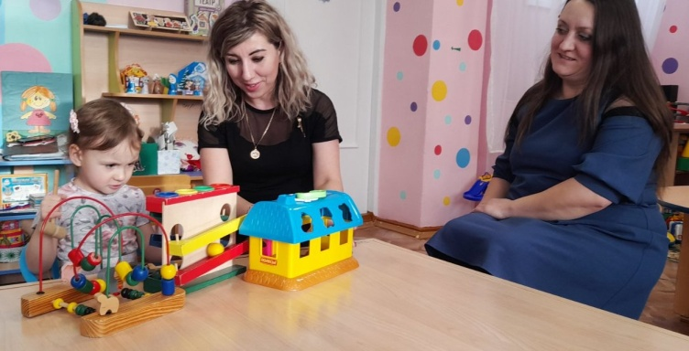
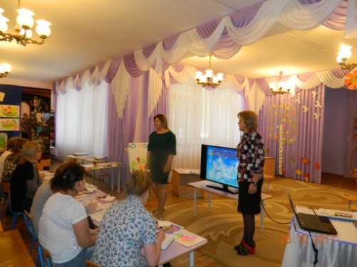
Воспитатели:
оказывают консультативную поддержку родителям (законным представителям) по вопросам развития и воспитания ребенка; - разрабатывает практические рекомендации по организации воспитательного процесса в условиях семьи,
проводят консультации для родителей (законных представителей) детей, не посещающих Учреждение

Slide 12
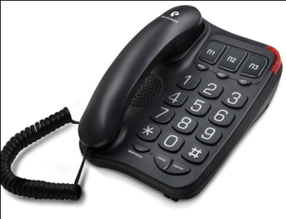

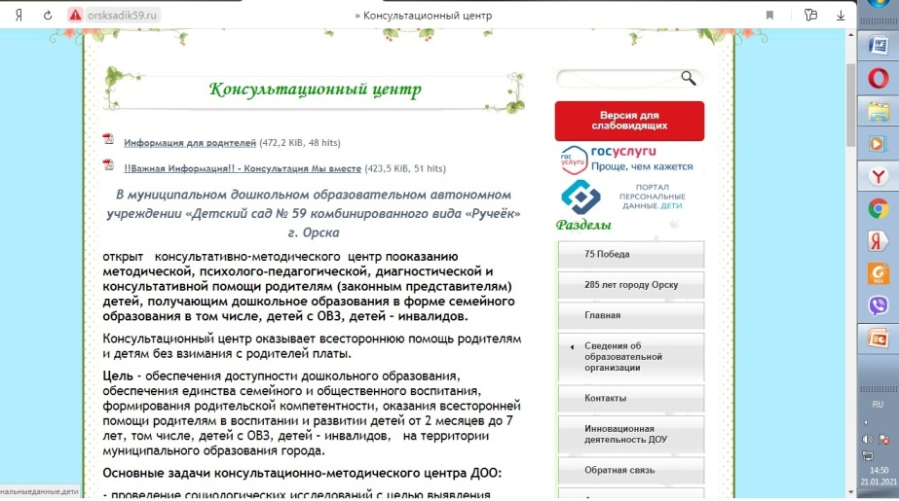
Порядок оказания методической, психолого-педагогической, диагностической и консультативной помощи в дистанционном формате.
Тел. 25-52-11
uoorsk59@yandex.ru
http://orsksadik59.ru
Раздел «Консультационный центр»

Slide 13
СПАСИБО ЗА ВНИМАНИЕ

